Slide 1

Mark Albers
Fachinformatiker für Anwendungsentwicklung
Sommer 2025
Entwicklung eines Odoo-Moduls zur ZIP-komprimierten Dateiverwaltung im Dokumentenmanagementsystem (DMS)

Slide 2
Überblick
Kurzvorstellung
Problemstellung & Zielsetzung
Technische Anforderungen aus dem Ziel
Modul-Funktionalität
Ablauf des Moduls
Qualitätssicherung
Abnahme- und Einführungsphase
Zeitersparnis
Erweiterbarkeit & Zukunft
Nächste Schritte
Fazit

Slide 3
Kurzvorstellung
Entwickler:
Mark Albers
Im Auftrag von:
Sirum GmbH
Modulthema:
ZIP-komprimierter Dokumentenexport im Odoo-DMS

Slide 4
Problemstellung & Zielsetzung
Problem:
Kein Massen-Download von Dokumenten, hoher manueller Aufwand
Ziel :
Einfache Filterung + ZIP-Download direkt im Odoo-DMS

Slide 5
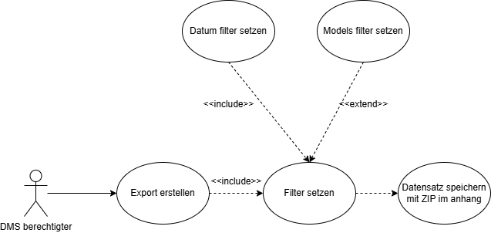
Technische Anforderungen aus dem Ziel

Slide 6
Modul-Funktionalität
Filter nach Datum + Modelle
Status (Draft -> Open -> Done)
Automatischer Export Name
ZIP-Erstellung per Button
Speicherung als Datensatz im DMS

Slide 7
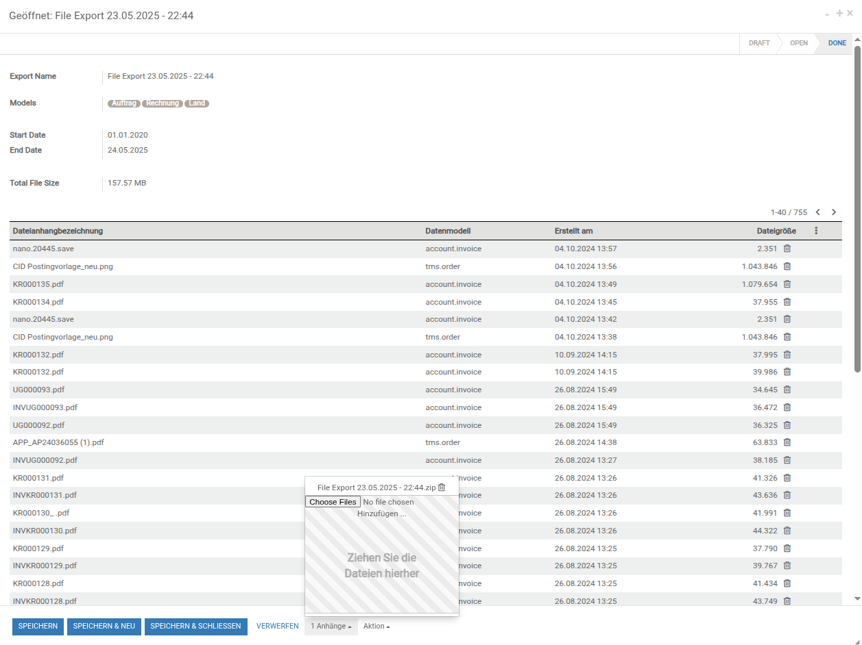
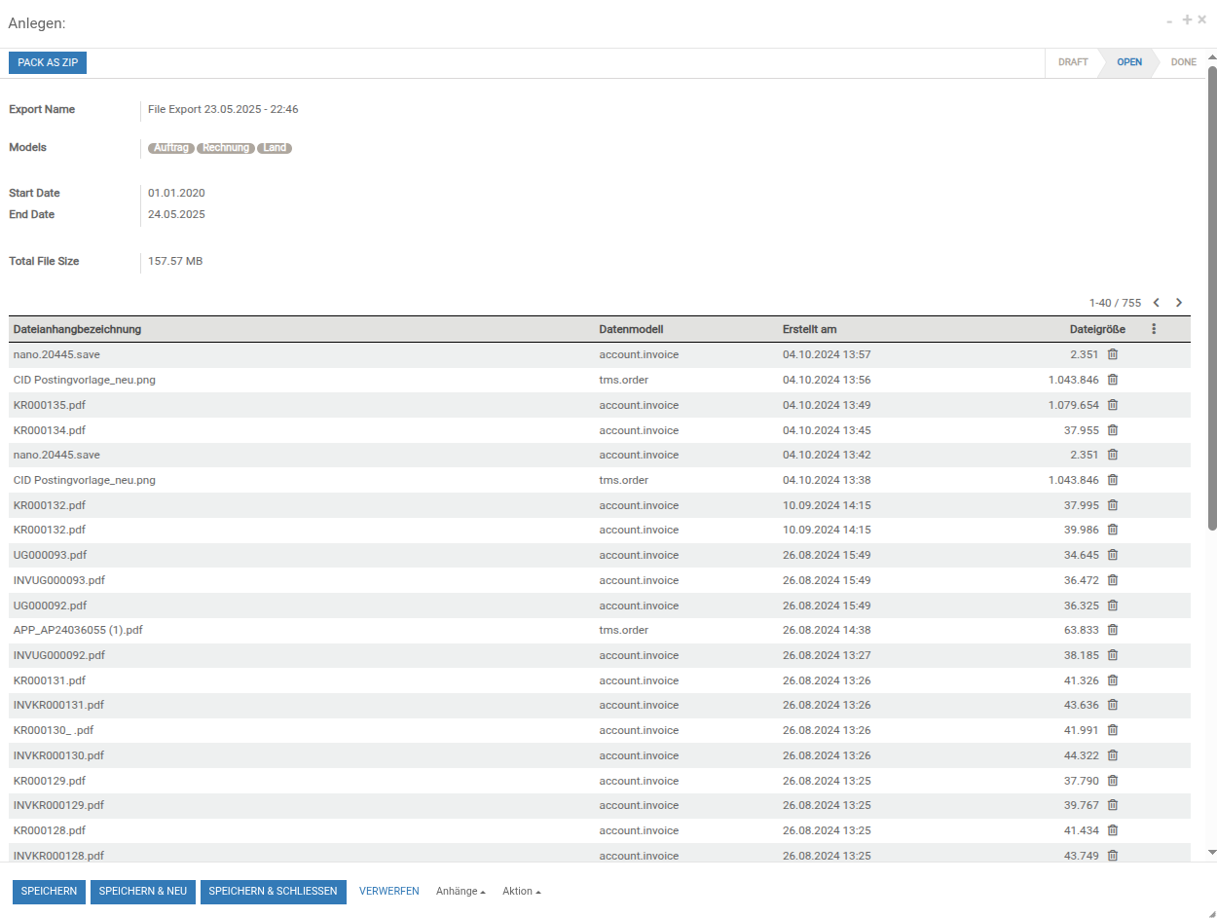
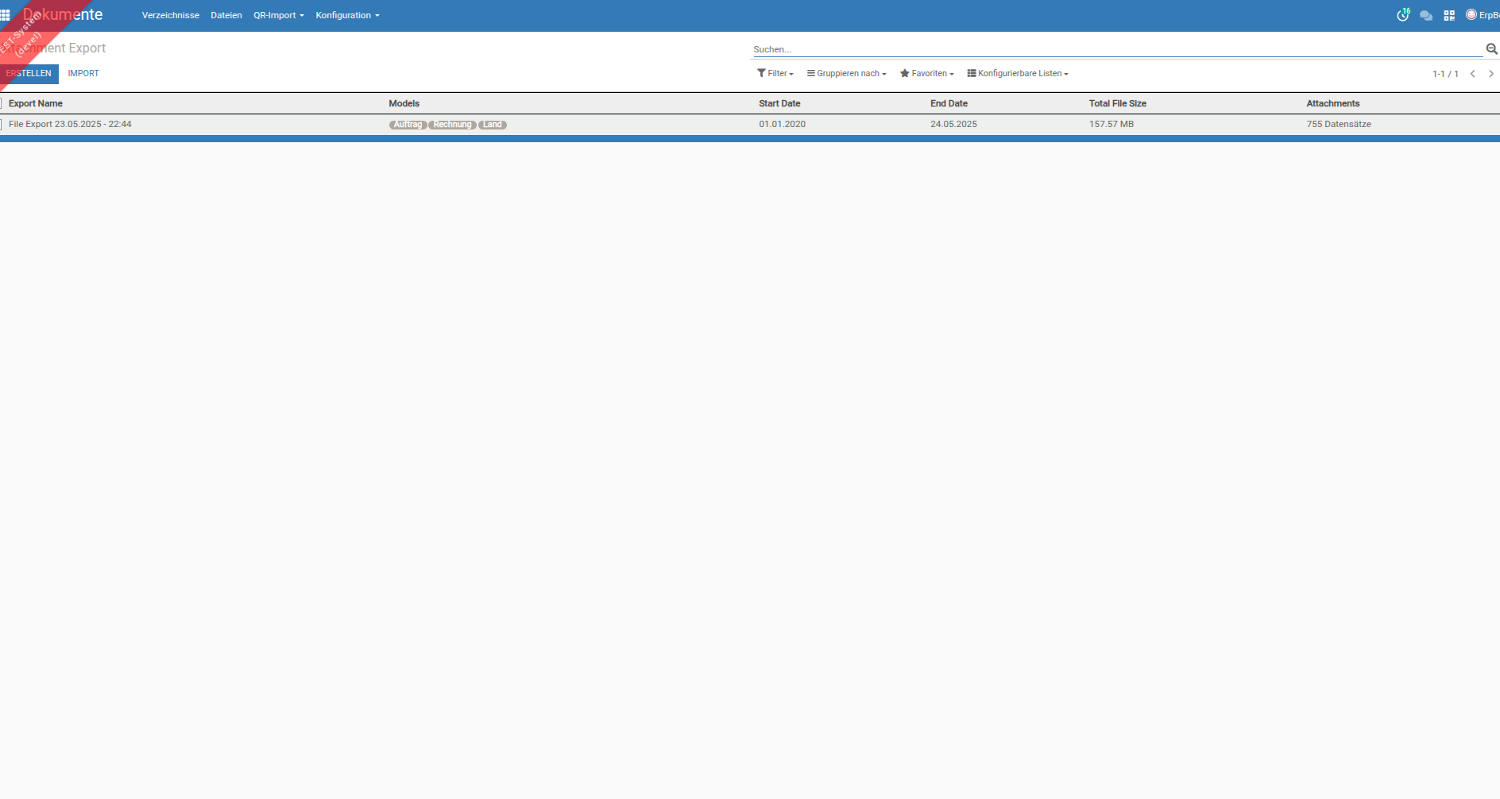
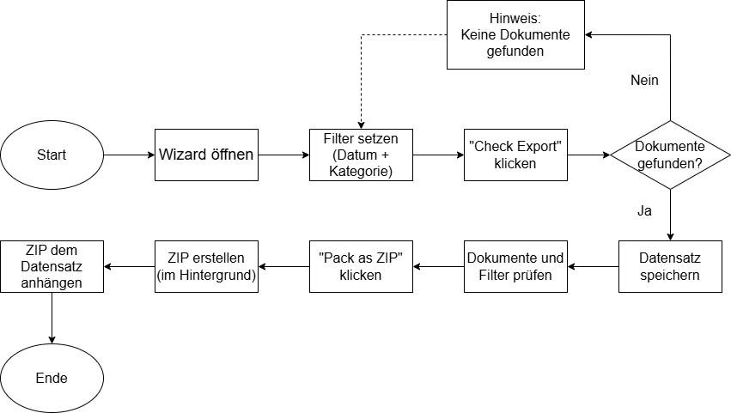
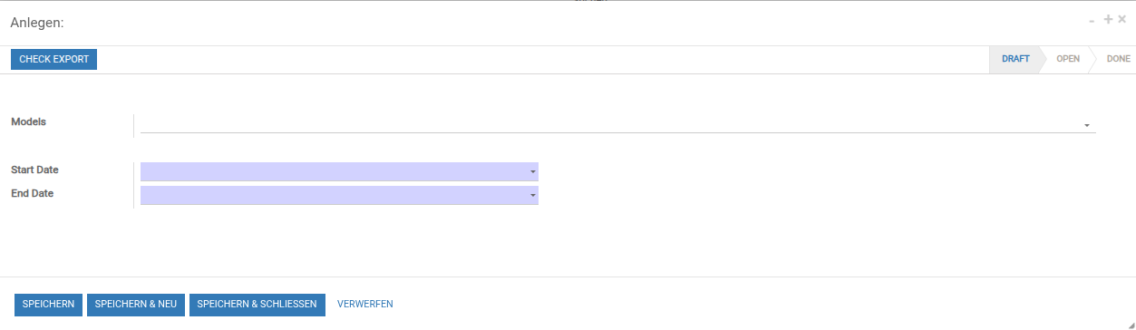
Ablauf des Moduls

Slide 8
Qualitätssicherung
Unit-Tests
Gitlab CI mit Lint-, Deploy- und Translate-Test
Merge erst nach Review
Fehler frühzeitig erkannt, hohe Codequalität durch automatisierte Tests
Damit sie keine schwierigkeiten haben, haben wir das ausführlich getestet. (Example)

Slide 9
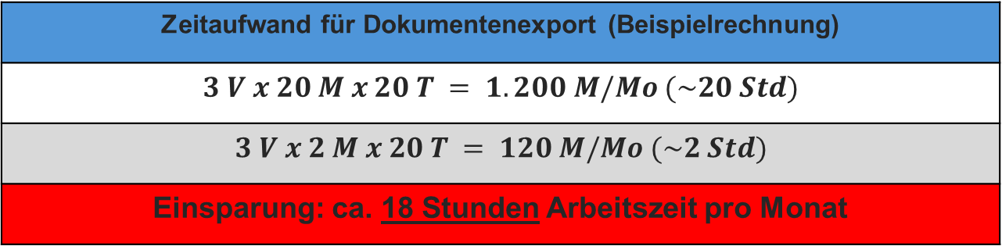
Zeitersparnis
Zeitaufwand für Dokumentenexport (Beispielrechnung)
$$3 V x 20 M x 20 T = 1.200 M/Mo (\sim 20 Std)$$
$$3 V x 2 M x 20 T = 120 M/Mo (\sim 2 Std)$$
Einsparung: ca. 18 Stunden Arbeitszeit pro Monat
V = Vorgang, M = Minute, T = Tage, Mo = Monat, Std = Stunde

Slide 10
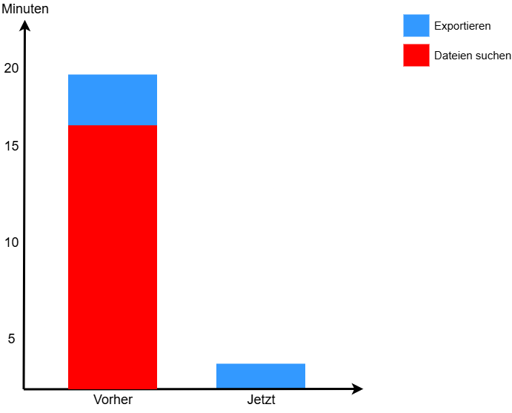
Zeitersparnis

Slide 11
Abnahme- und Einführungsphase
✅
Entwicklung
Tests erfolgreich
Letzter Feinschliff & Review steht aus
Geplante Einführung nach Freigabe
✅

Slide 12
Erweiterbarkeit & Zukunft
Beispiel:
Automatische Exports wöchentlich
…
Erweiterungen und Wünsche an Sirum GmbH

Slide 13
Nächste Schritte
Kleine Hotfixes
Fertigstellung
Einführung

Slide 14
Fazit
Exportfunktion erfolgreich umgesetzt
Deutliche Zeitersparnis
Kein externer Aufwand
Technisch stabil, modular erweiterbar

Slide 15
Abschluss
Vielen Dank für Ihre Aufmerksamkeit!
Bei Fragen stehe ich gerne zur Verfügung.

